Slide 1
ŞİDDETİ ÖNLEME İLKOKUL DÜZEYİ

Slide 2
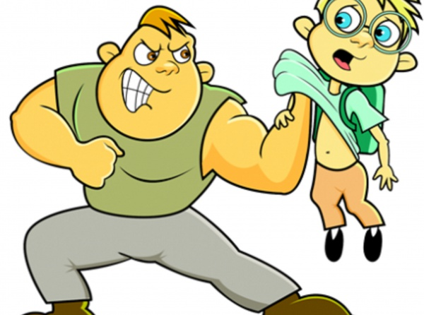
ŞİDDET
Karşımızdaki kişiye bilerek ve isteyerek verdiğimiz her türlü zarar şiddet olarak tanımlanır.

Slide 3
1- Fiziksel Şiddet
FİZİKSEL ŞİDDET
Vurmak,tekme atmak
Kendisine ait olmayan eşyalara zarar vermek
Özel olan yerlerine dokunmak
Saç çekmek

Slide 4
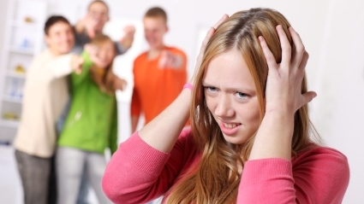
2- Sözel Şiddet
SÖZEL ŞİDDET
Alaycı isim takmak
Birine küfretmek
Alay etmek
Hakaret etmek
Aşağılamak

Slide 5
3-Duygusal Şiddet
DUYGUSAL ŞİDDET
Yokmuş gibi davranmak
Dışlamak(gruptan, oyundan, arkadaşlıktan)
Dedikodu yaymak

Slide 6
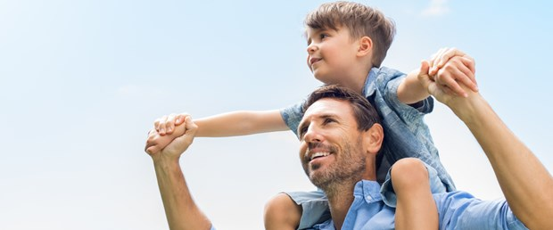
YAŞAM ve YANKI(İletişim Önemiyle İlgili Hikaye)
Bir zamanlar bir baba ile oğul dağlık bir bölgede yürüyüşe çıkmışlardı; bir ara nasıl olduysa çocuğun ayağı kaydı ve incindi; çocuk acıyla bağırdı :
-Aaahhh!...
Karşı dağlarda yankı yapan sesi geri döndü :
-Aaahhh!...

Slide 7
Daha önce böyle bir durumla karşılaşmamış çocuk bu kez : “Sen kimsin ?” diye sordu?
Cevap gelmekte gecikmedi: “Sen kimsin ?”
Sinirlenen çocuk : “ Sen bir korkaksın!” diye bağırdı.
Dağdan “Sen bir korkaksın!” yanıtını aldı.

Slide 8
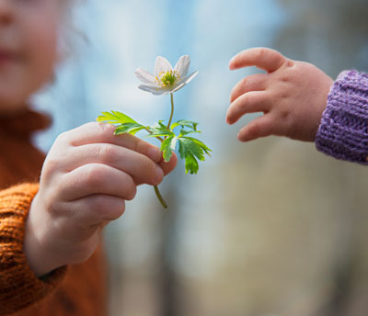
Bu olanlara bir anlam veremeyen çocuk babasına neler olduğunu sordu. Onun gülümsediğini gördü.
Babası, "şimdi dikkatlice beni izle oğlum" dedi ve yüksek sesle bağırdı:” Hayatı çok seviyorum!”

Slide 9
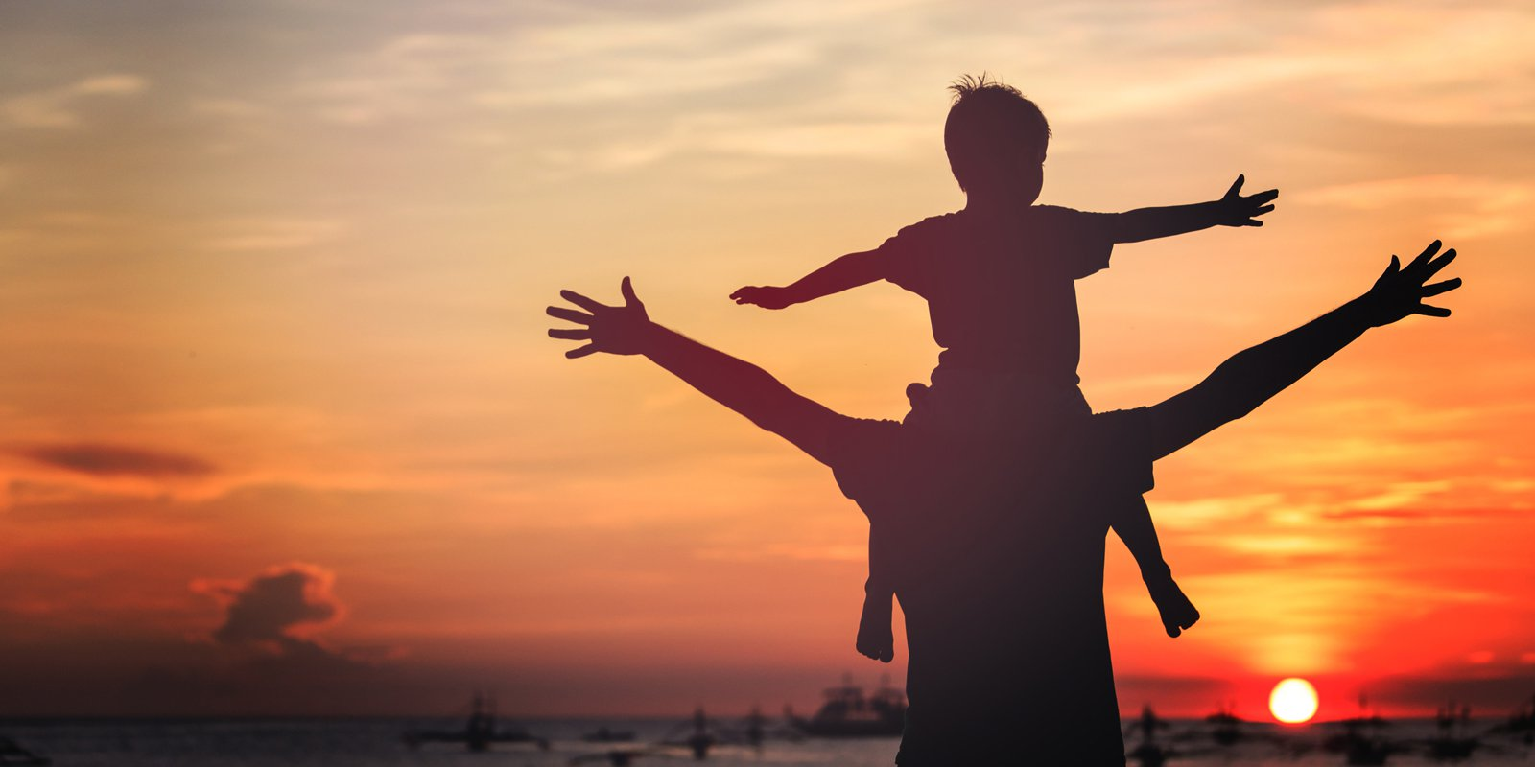
Karşı dağlardan aynı ses geldi: ” Hayatı çok seviyorum!”
Baba : “sana hayranım!”
Yankı: “sana hayranım!”
Baba : “sen harikasın!”
Yankı: “sen harikasın!”
Çocuğun şaşkınlığının daha da arttığını gören baba, ona durumu şöyle açıkladı:

Slide 10
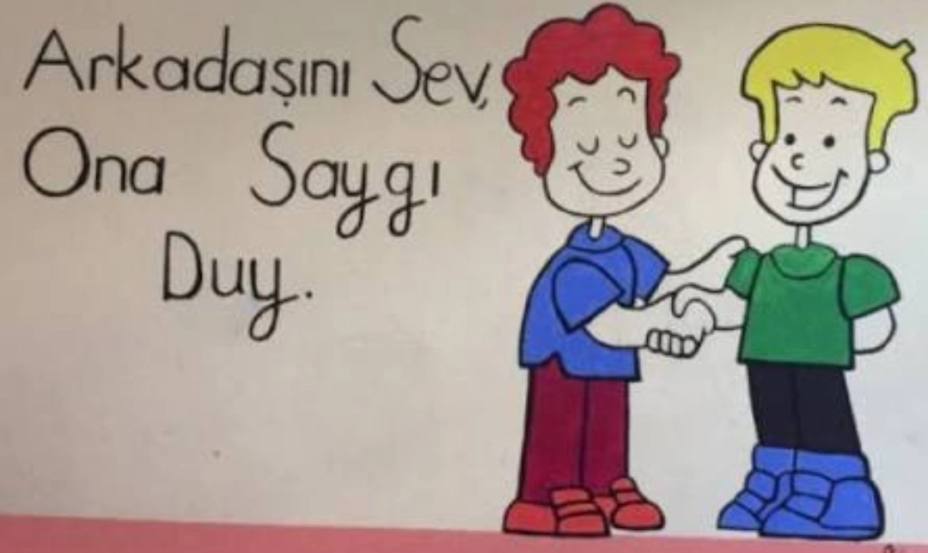
Bu , yankı adı verilen bir tabiat olayıdır. Ama hayatı da çok iyi anlatır. Yani yaşamdan ne istiyorsan önce onu sen vermelisin.
Tatlı sözler tatlı yankılar oluşturur.
Sevilmek istiyorsan önce sen sevmelisin.
Saygı istiyorsan önce sen saygı duymalısın.
Anlayış bekliyorsan bunu önce sen göstermelisin.

Slide 11
(Bu örnek durum verilerek ve aşağıdaki sorular sorularak sınıf içi etkileşim arttırılır. Aynı zamanda empati duygusunun önemine dikkat çekilir)
Durum: Yemekhanede yemek almak için uzun bir sıraya girdin. Tam sıra sana geliyordu ki bir öğrenci tepsini elinden alarak önüne geçti. Ona sıraya girmesini söylüyorsun ama o seni duymazlıktan geliyor.
Bu durumda ne hissederdin, ne yapardın?
Karşındaki kişi sence nasıl davranmalı?
Bu durum nasıl çözümlenebilir?

Slide 12
Neler Yapmalıyız?
1)Karşımızdaki kişiyle iletişim kurmalıyız ve aramızdaki sorunları konuşarak çözmeliyiz.

Slide 13
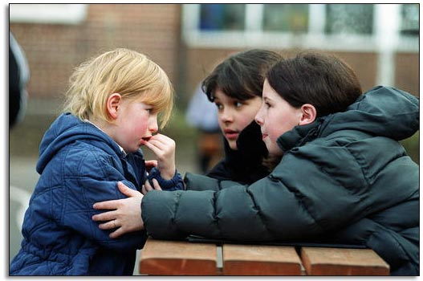
Neler Yapmalıyız?
2) Eğer karşımızdaki kişiyle sorunlarımızı çözemezsek arabulucu yardımıyla çözebiliriz.

Slide 14
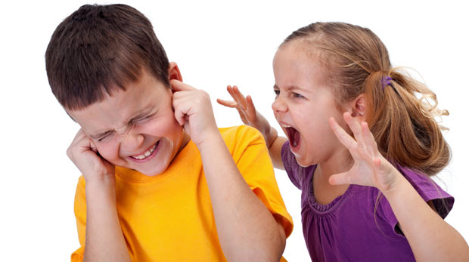
3) Karşımızdaki bize şiddet uygulamaya kalktığı takdirde ne olursa olsun korkmadan yüksek sesle bağırmalıyız.

Slide 15
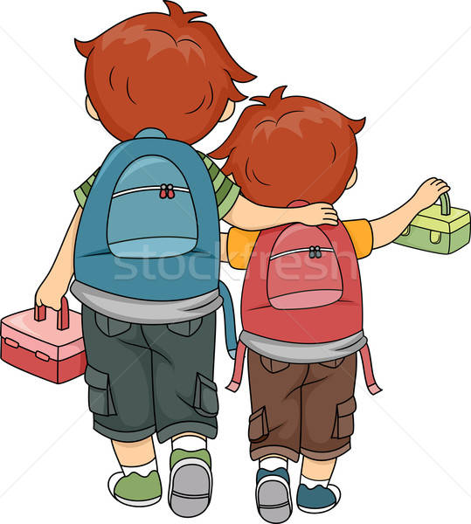
Neler Yapmalıyız?
Eğer şiddete uğrayan kişi arkadaşımız ise ona destek çıkmalıyız ve yardım etmeliyiz.
Asla sessiz kalmamalıyız.

Slide 16
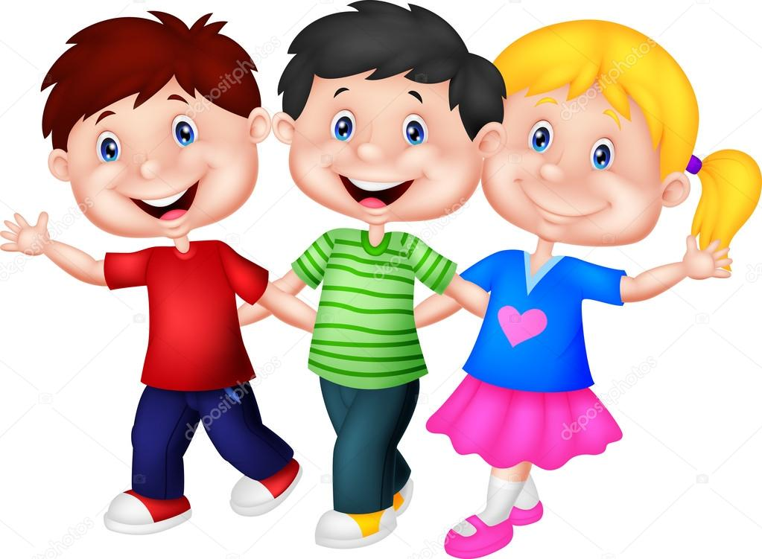
Neler Yapmalıyız?
4) O kişinin bulunduğu ve bize zarar vereceğini düşündüğümüz ortamları terk etmeliyiz.

Slide 17
Neler Yapmalıyız?
5)Şiddet olayı halen devam ederse o zaman sınıf öğretmenimize veya okul rehber öğretmenimize bildirmeliyiz.

